Slide 1

NHIỆT LIỆT CHÀO MỪNG QUÝ THẦY CÔ
VỀ DỰ GIỜ THĂM LỚP
MÔN:TOÁN 8
GV: Nguyễn Thị Hải Hà
Thứ 4 ngày 06 tháng 03 năm 2024

Slide 2
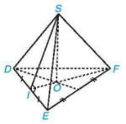
TRÒ CHƠI : CHẠY TIẾP SỨC
Cho hình chóp tam giác đều bên
1 - Hãy gọi tên
Hình chóp: …(1)…
Đỉnh: …(2)…
Mặt đáy: …(3)…
Cạnh bên: …(4)…
Mặt bên: …(5)…
Đường cao: …(6)…
1 trung đoạn: …(7)…
2 - Cho cạnh đáy bằng 4cm, trung đoạn bằng 5cm. Tính
(Làm tròn đến số thập phân thứ 2)
Diện tích xung quanh của hình chóp bằng …(8)…
Chiều cao tam giác đáy là: …(9)…
Diện tích tam giác đáy là: …(10)…

Slide 3
TRÒ CHƠI : CHẠY TIẾP SỨC
Cho hình chóp tam giác đều bên,
1 - Hãy gọi tên
Hình chóp: S.DEF
Đỉnh: S
Mặt đáy: DEF
Cạnh bên: SD; SE,SF
Mặt bên: SDE; SDF; SEF
Đường cao: SO
1 trung đoạn: SI
2 - Cho cạnh đáy bằng 4cm, trung đoạn bằng 5cm. Tính
(Làm tròn đến số thập phân thứ 2)
Diện tích xung quanh của hình chóp bằng: 30cm²
Chiều cao tam giác đáy là: 3,46cm
Diện tích tam giác đáy là: 6,92cm²

Slide 4
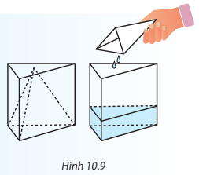
THỰC HÀNH
Lấy dụng cụ hình chóp tam giác đều múc đầy nước và đổ hết vào dụng cụ hình lăng trụ đứng
Câu hỏi
?1. Hãy nhận xét về chiều cao của cột nước và chiều cao của hình lăng trụ.
?2. Mỗi quan hệ giữa thể tích hình chóp và thể tích hình lăng trụ.
?3. Từ đó rút ra công thức tính thể tích hình chóp tam giác đều.

Slide 5
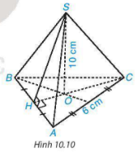
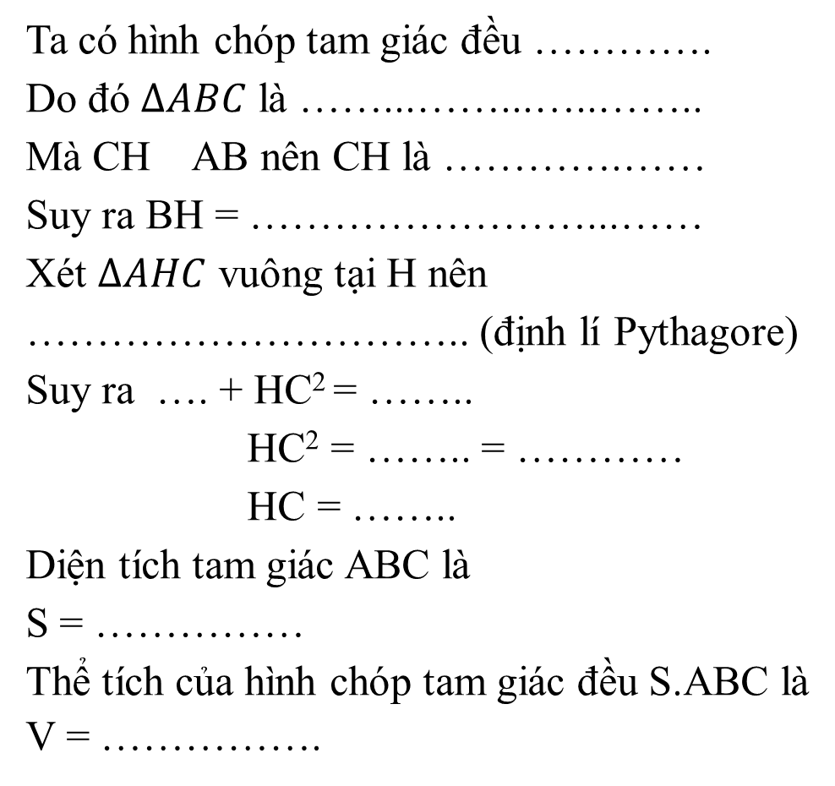
PHIẾU HỌC TẬP SỐ 1
Ta có hình chóp tam giác đều ………….
Do đó $∆ABC$ là ……...……...…..……..
Mà CH AB nên CH là ………….……
Suy ra BH = ……………………...……
Xét $∆AHC$ vuông tại H nên
………………………….. (định lí Pythagore)
Suy ra …. + HC² = ……..
HC² = …….. = …………
HC = ……..
Diện tích tam giác ABC là
S = ……………
Thể tích của hình chóp tam giác đều S.ABC là
V = …………….

Slide 6
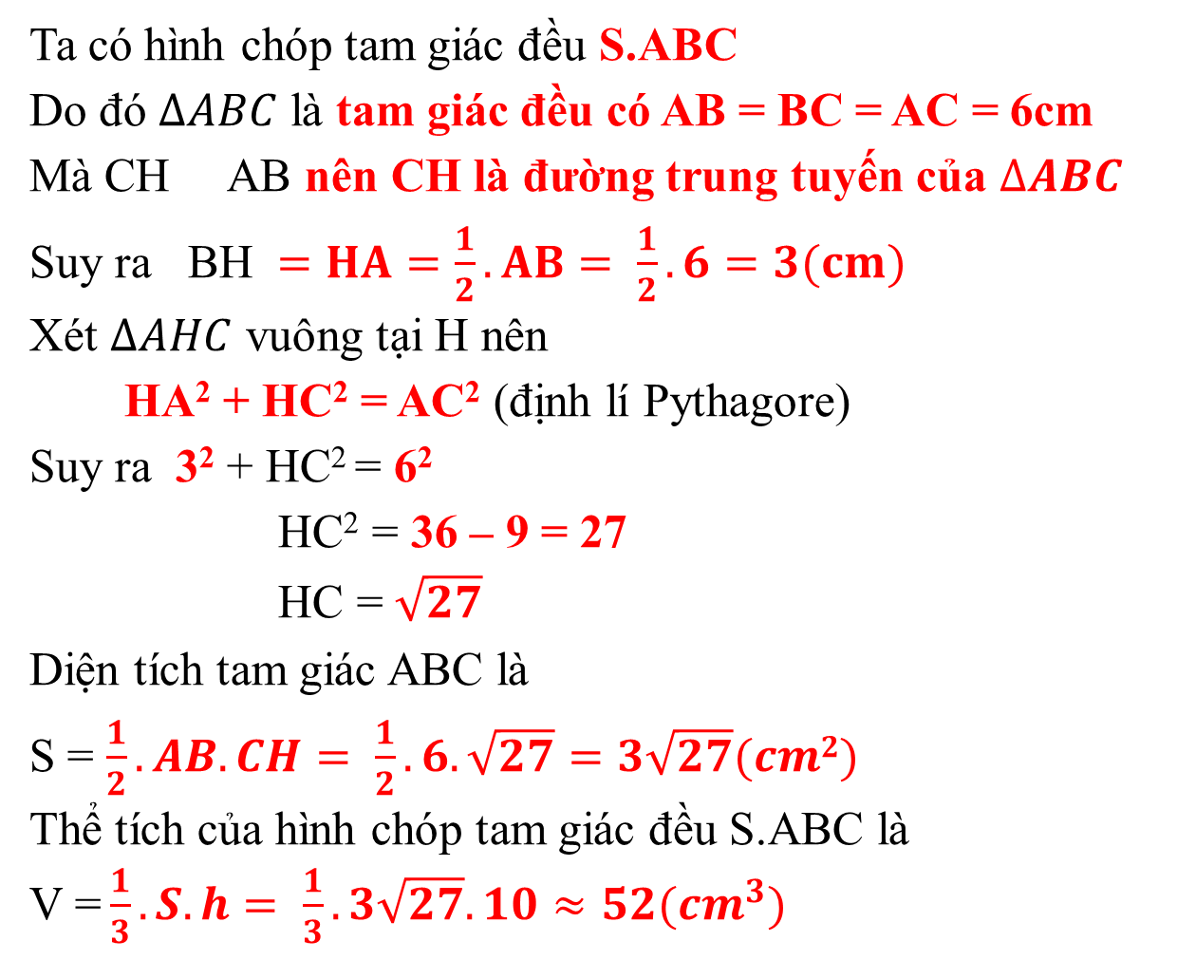
PHIẾU HỌC TẬP SỐ 1
Ta có hình chóp tam giác đều S.ABC
Do đó $∆ABC$ là tam giác đều có AB = BC = AC = 6cm
Mà CH AB nên CH là đường trung tuyến của $∆ABC$
Suy ra BH $=HA=\frac{1}{2}.AB= \frac{1}{2}.6=3(cm)$
Xét $∆AHC$ vuông tại H nên
HA² + HC² = AC² (định lí Pythagore)
Suy ra 3² + HC² = 6²
HC² = 36 – 9 = 27
HC = $\sqrt{27}$
Diện tích tam giác ABC là
S = $\frac{1}{2}.AB.CH= \frac{1}{2}.6.\sqrt{27}=3\sqrt{27}(cm2)$
Thể tích của hình chóp tam giác đều S.ABC là
V = $\frac{1}{3}.S.h= \frac{1}{3}.3\sqrt{27}.10≈52({cm}^{3})$

Slide 7
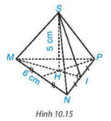
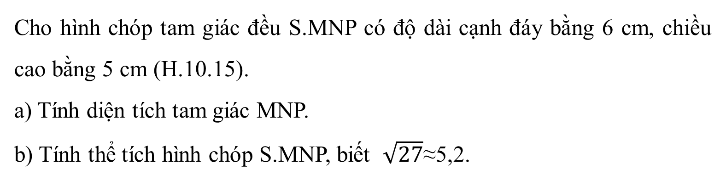
BÀI TẬP 10.3
Cho hình chóp tam giác đều S.MNP có độ dài cạnh đáy bằng 6 cm, chiều cao bằng 5 cm (H.10.15).
a) Tính diện tích tam giác MNP.
b) Tính thể tích hình chóp S.MNP, biết $\sqrt{27}$≈5,2.

Slide 8
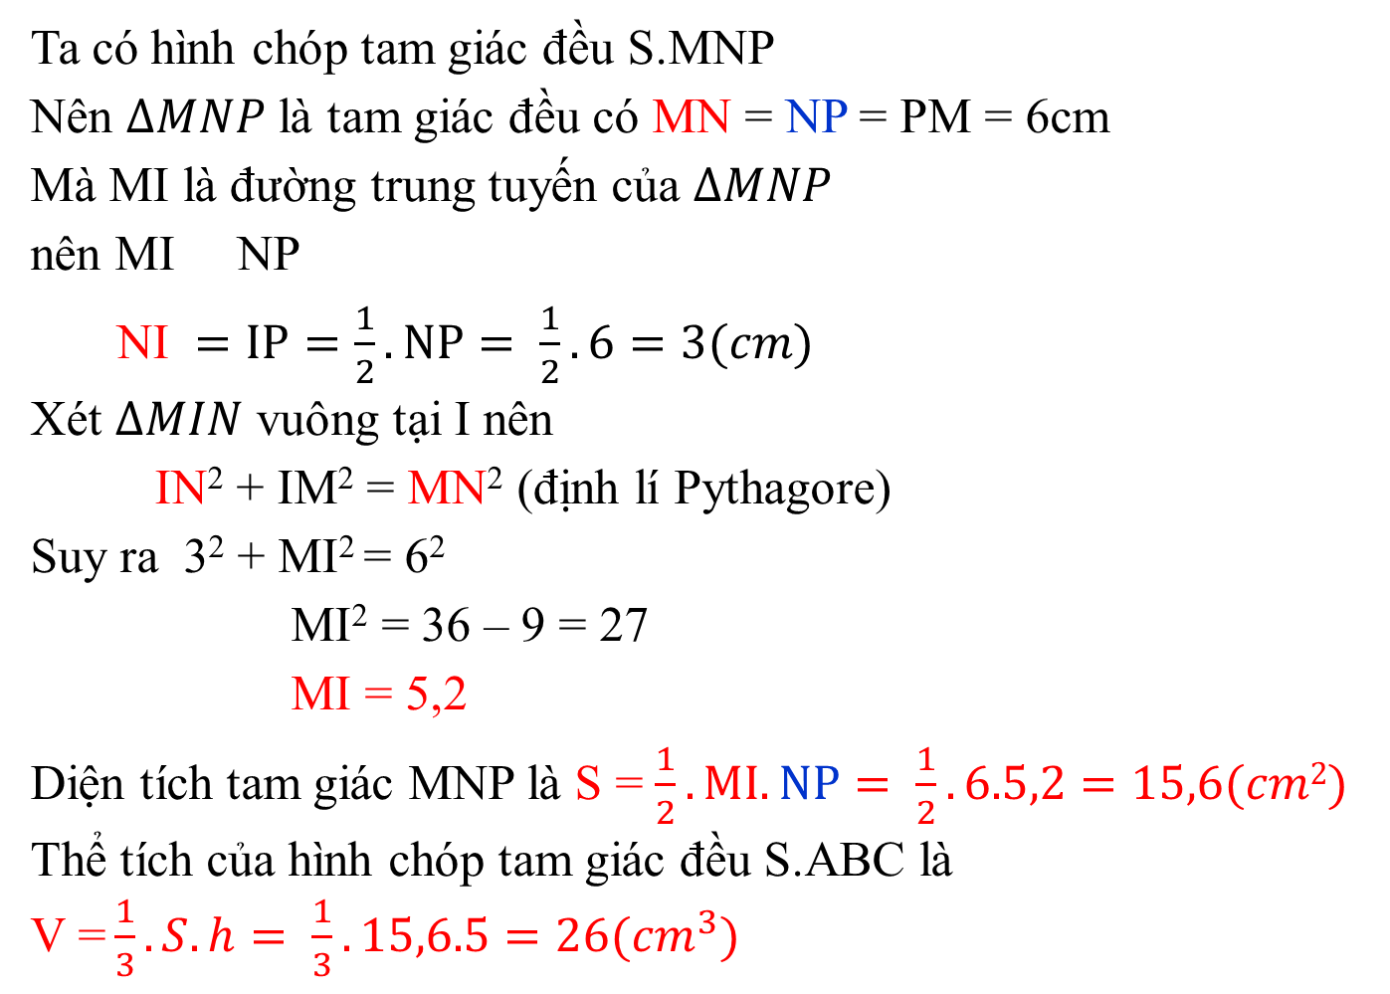
BÀI TẬP 10.3
Ta có hình chóp tam giác đều S.MNP
Nên $∆MNP$ là tam giác đều có MN = NP = PM = 6cm
Mà MI là đường trung tuyến của $∆MNP$
nên MI NP
NI $=IP=\frac{1}{2}.NP= \frac{1}{2}.6=3(cm)$
Xét $∆MIN$ vuông tại I nên
IN² + IM² = MN² (định lí Pythagore)
Suy ra 3² + MI² = 6²
MI² = 36 – 9 = 27
MI = 5,2
Diện tích tam giác MNP là S = $\frac{1}{2}.MI.NP= \frac{1}{2}.6.5,2=15,6(cm2)$
Thể tích của hình chóp tam giác đều S.ABC là
V = $\frac{1}{3}.S.h= \frac{1}{3}.15,6.5=26({cm}^{3})$
(2 điểm)
(2 điểm)
(2 điểm)
(2 điểm)
(2 điểm)

Slide 9
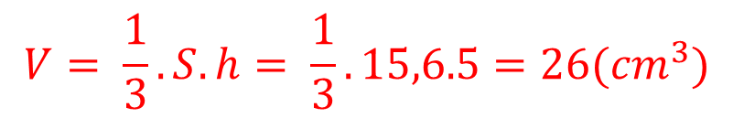
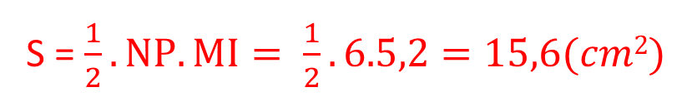
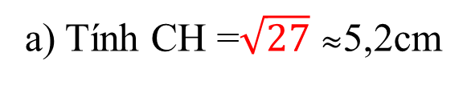
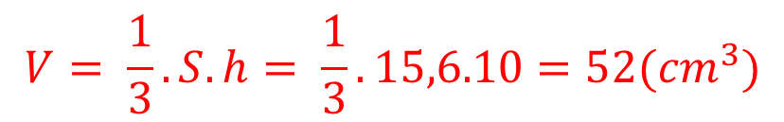
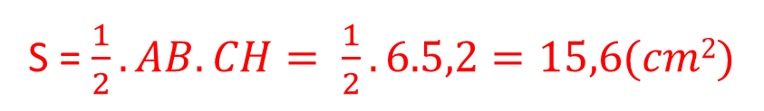
VÍ DỤ 2
BÀI TẬP 10.3
a) Tính CH =$\sqrt{27}$ $≈$5,2cm
a) Tính MI = 5,2cm
Diện tích tam giác ABC là
Diện tích tam giác MNP là
S = $\frac{1}{2}.AB.CH= \frac{1}{2}.6.5,2=15,6(cm2)$
S = $\frac{1}{2}.NP.MI= \frac{1}{2}.6.5,2=15,6(cm2)$
b) Thể tích của hình chóp tam giác đều S.ABC là
b) Thể tích của hình chóp tam giác đều S.ABC là
$$V= \frac{1}{3}.S.h= \frac{1}{3}.15,6.10=52({cm}^{3})$$
$$V= \frac{1}{3}.S.h= \frac{1}{3}.15,6.5=26({cm}^{3})$$

Slide 10
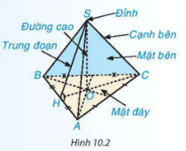
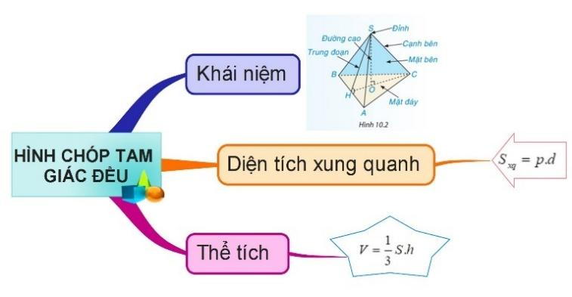
p: là nửa chu vi đáy
d: là độ dài trung đoạn
S: là diện tích đáy
d: là chiều cao của hình chóp

Slide 11
BÀI VỀ NHÀ
Bài tập 1: Một khối rubik có dạng hình chóp tam giác đều với diện tích đáy khoảng 23,25cm² và chiều cao khoảng 6,2cm. Tính thể tích của khối rubik đó.
Bài tập 2: Một kim tự tháp ở Ai Cập có dạng hình chóp tam giác đều với chiều cao khoảng 138m và đáy là hình tam giác đều có cạnh khoảng 216m.
a) Tính diện tích đáy của kim tự tháp
b) Tính thể tích của kim tự tháp.

Slide 12
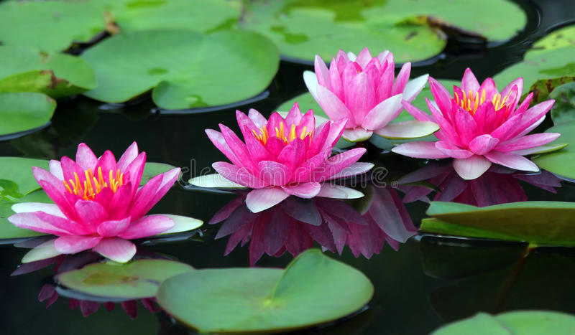
BÀI HỌC ĐẾN ĐÂY KẾT THÚC
CẢM ƠN CÁC THẦY CÔ GIÁO VÀ EM HỌC SINH
CHÚC CÁC THẦY CÔ VÀ CÁC EM CÓ MỘT BUỔI CHIỀU VUI VẺ

